Slide 1
Cálculo Diferencial e Integral
Máximos y Mínimos
Área Académica: Ingeniería Mecánica
Profesor(a): M. en C. Yira Muñoz Sánchez
Dr. Jorge Zuno Silva
Periodo: Enero – Junio 2015

Slide 2

Cálculo Diferencial e Integral
Resumen
En este material se presentan el proceso y ejemplos para la obtención de valores máximos y mínimos de una función, a través de la primer derivada.
Abstract
This material presents the process and examples for getting maximu and minimum values in functions through the first derivation.
Keywords: maximus and minimus, function, derivation.

Slide 3
Definición de Extremos
Sea f definida en un intervalo I que contiene a c.
f(c) es el (valor) mínimo de f en I si f(c) <= f(x) para todo x en I.
f(c) es el (valor) máximo de f en I si f(c) >= f(x) para todo x en I.

Slide 4
Definición de Extremos
El máximo y el mínimo de una función en un intervalo son los valores extremos o simplemente extremos, de la función en ese intervalo.
El mínimo y el máximo de una función en un intervalo se llaman también el mínimo absoluto y el máximo absoluto de la función en el intervalo.

Slide 5
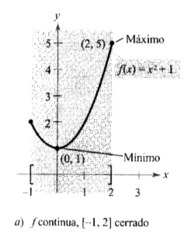
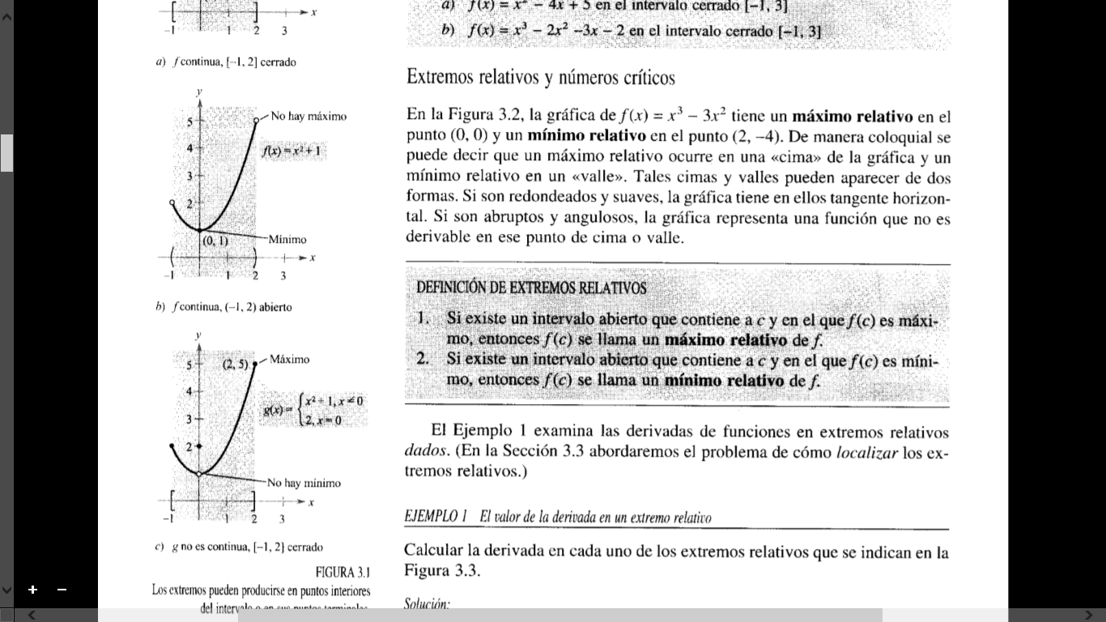
Extremos de una función
Una función no tiene porqué tener máximo o mínimo en un intervalo.

Slide 6
Teorema de los valores extremos
Si f es continua en un intervalo cerrado [a, b], entonces f alcanza un valor máximo y también un valor mínimo en ese intervalo.

Slide 7
Definición de Extremos Relativos
Si existe un intervalo abierto que contiene a c y en el que f(c) es máximo, entonces f(c) se llama un máximo relativo de f.
Si existe un intervalo abierto que contiene a c y en el que f(c) es mínimo, entonces f(c) se llama un mínimo relativo de f.

Slide 8
Definición de Número Críticos
Sea f definida en c. Si f’(c) no está definida en c, se dice que c es un número crítico de f.
LOS EXTREMOS RELATIVOS SOLO OCURREN EN LOS NÚMERO CRÍTICOS.
Si f tiene un máximo relativo o un mínimo relativo en x=c, c es un número crítico de f.

Slide 9
Localizar extremos relativos en un intervalo cerrado
Para hallar los extremos relativos de un función continua f en un intervalo cerrado [a, b], es necesario:
1.- Hallar los número críticos de f en [a, b].
2.- Evaluar f en cada número crítico de (a, b).
3.- Evaluar f en a y b.
4.- El más grande de todos esos valores es el máximo; el más pequeño es el mínimo.

Slide 10
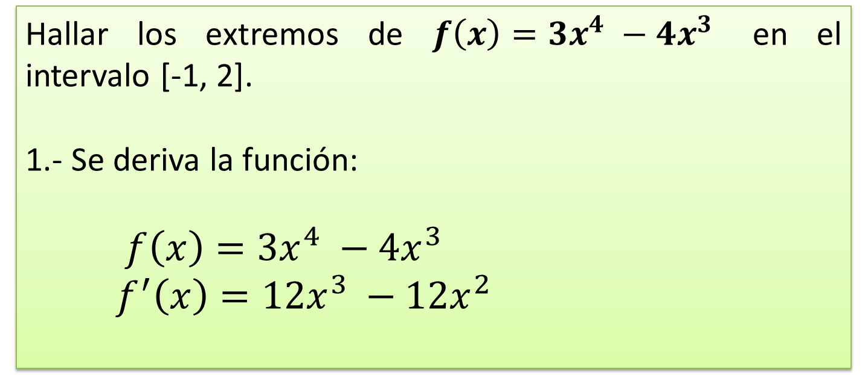
Ejemplo 1 (1)
Hallar los extremos de $f\left(x\right)=3x^{4} −4x^{3}$ en el intervalo [-1, 2].
1.- Se deriva la función:
$f\left(x\right)=3x^{4} −4x^{3}$
$f^{′}\left(x\right)=12x^{3} −12x^{2}$

Slide 11
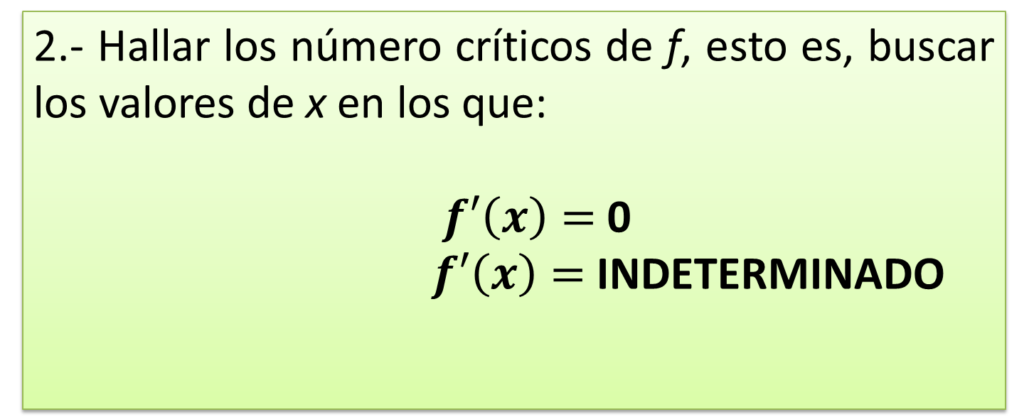
Ejemplo 1 (2)
2.- Hallar los número críticos de f, esto es, buscar los valores de x en los que:
$f′\left(x\right)=$ 0
$f′\left(x\right)=$ INDETERMINADO

Slide 12
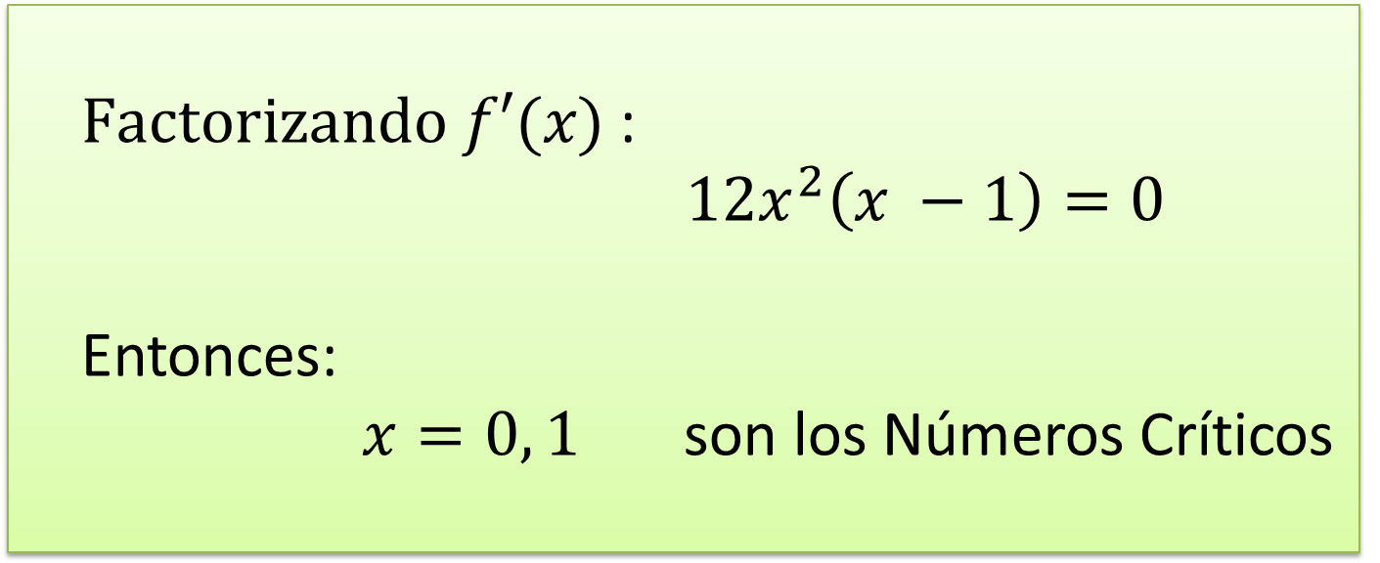
Ejemplo 1 (3)
$Factorizando f′(x)$ :
$12x^{2}\left(x −1\right)=0$
Entonces:
$x=0, 1$ son los Números Críticos

Slide 13
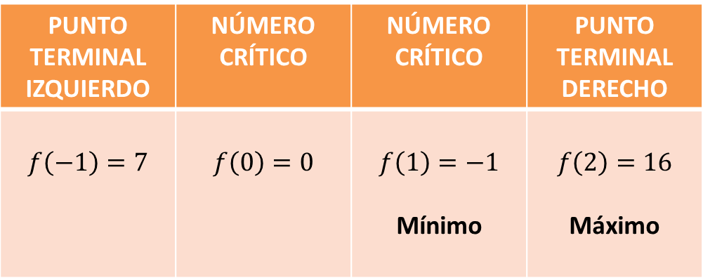
Ejemplo 1 (4)
3.- Evaluar f en los puntos críticos y en los puntos terminales del intervalo.
PUNTO TERMINAL IZQUIERDO | NÚMERO CRÍTICO | NÚMERO CRÍTICO | PUNTO TERMINAL DERECHO
$$f\left(−1\right)=7$$ | $$f\left(0\right)=0$$ | $$f\left(1\right)=−1$$ Mínimo | $$f\left(2\right)=16$$ Máximo

Slide 14
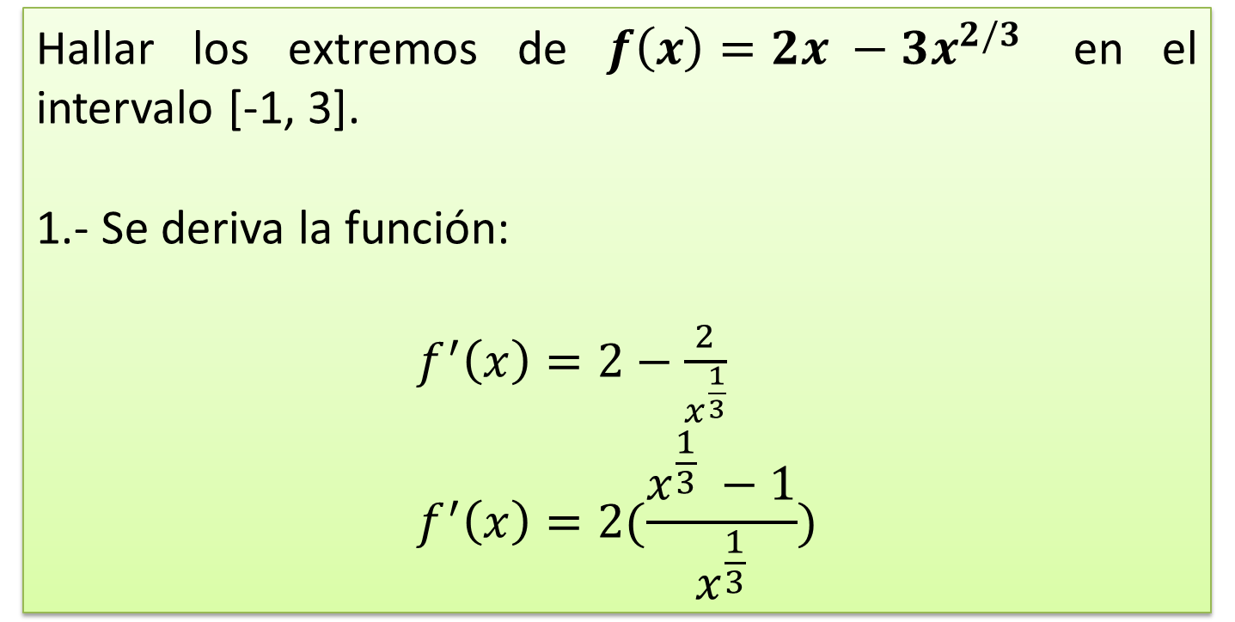
Ejemplo 2 (1)
Hallar los extremos de $f\left(x\right)=2x −3x^{2/3}$ en el intervalo [-1, 3].
1.- Se deriva la función:
$f^{′}\left(x\right)=2−\frac{2}{x^{\frac{1}{3}}}$
$$f^{′}\left(x\right)=2(\frac{x^{\frac{1}{3}} −1}{x^{\frac{1}{3}}})$$

Slide 15
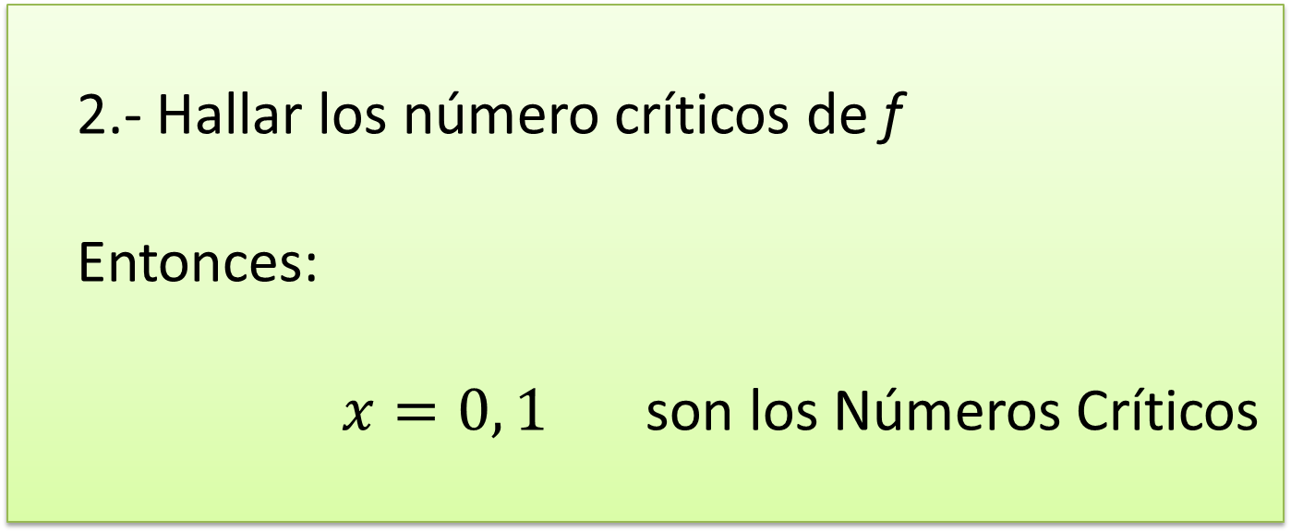
Ejemplo 2 (2)
2.- Hallar los número críticos de f
Entonces:
$x=0, 1$ son los Números Críticos

Slide 16
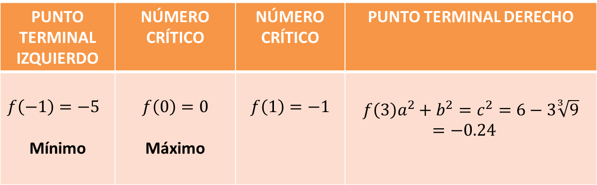
Ejemplo 2 (3)
3.- Evaluar f en los puntos críticos y en los puntos terminales del intervalo.
PUNTO TERMINAL IZQUIERDO | NÚMERO CRÍTICO | NÚMERO CRÍTICO | PUNTO TERMINAL DERECHO
$f\left(−1\right)=−5$ Mínimo | $$f\left(0\right)=0$$ Máximo | $$f\left(1\right)=−1$$ | $$f\left(3\right)a^{2}+b^{2}=c^{2}=6−3\sqrt[3]{9}=−0.24$$

Slide 17
Referencias
LARSON E. R., HOSTETLER R.P., EDWARDS B. H., Cálculo y Geometría Analítica, Sexta Edición, Volumen 1, Mc Graw Hilll.
STEWART J. , Introducción al Cálculo, Thomson
STEWART J. , Calculus. Early Trascendentals, Sixth Edition, Thomson

